Slide 1
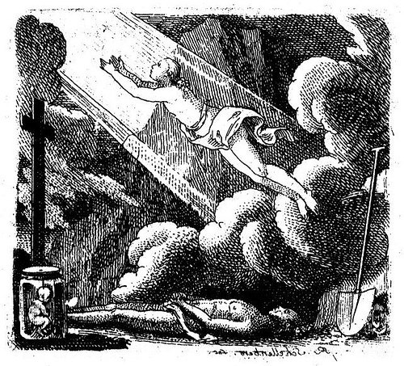
Презентация на тему : Смерть

Slide 2
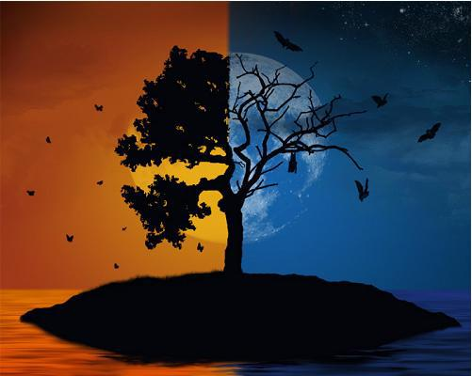
Актуальность
Актуальность темы заключается в интересе и познание людей к смерти.

Slide 3
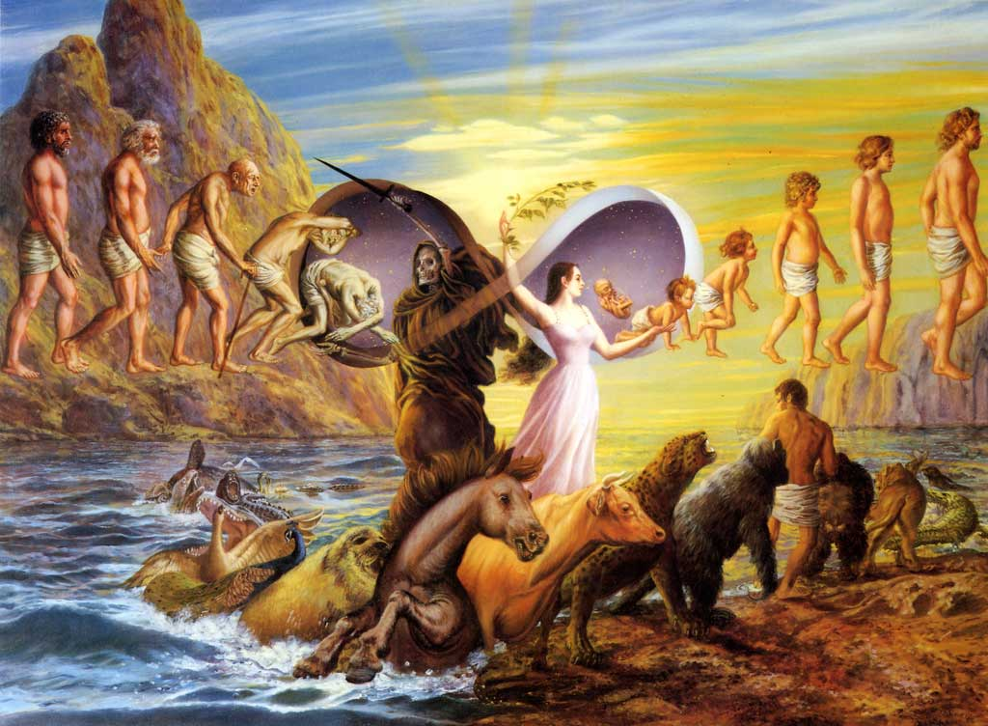
Цель
Узнать как люди относятся к неизбежному физиологическому процессу под названием смерть.

Slide 4
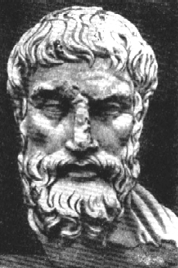
Эпикур о смерти: смерти не стоит бояться, когда ее нет - мы живы, когда она приходит - нас уже нет.
«...самое страшное из зол, смерть, не имеет к нам никакого отношения; так как когда мы существуем, смерть еще не присутствует; а когда смерть присутствует, тогда мы не существуем. Таким образом, смерть не имеет отношения ни к живущим, ни к умершим, так как для одних он не существует, а другие уже не существуют».
Эпикур (341 - 270 до н.э.),
философ.

Slide 6
«СМЕРТЬ - конец земной жизни, кончина, разлучение души с телом, умирание, состояние отжившего. Смерть человека, конец плотской жизни, воскресение, переход к вечной, к духовной жизни».
Медицинские руководства дают такое определение смерти: «Отсутствие признаков жизни» и «Отсутствие мозговой активности, подтвержденное электроэнцефалограммой».

Slide 7
Тело, как известно, состоит из клеток и тканей, и при умирании человека разные клетки и ткани разрушаются в разное время. Первыми умирают клетки головного мозга. Клетки некоторых других тканей, более примитивных, ещё некоторое время могут жить и даже размножаться. Например, общеизвестно, что когда человека уже умер, у него ещё несколько дней растут волосы и ногти. С точки зрения науки вообще нельзя говорить о единовременном умирании всего организма человека.

Slide 8
В жизни каждого нормального человека рано или поздно наступает момент, когда он задается вопросом о конечности своего индивидуального существования. Человек - единственное существо, которое осознает свою смертность и может делать ее предметом размышления. Но неизбежность собственной смерти воспринимается человеком отнюдь не как отвлеченная истина, а вызывает сильнейшее эмоциональные потрясения, затрагивает самые глубины его внутреннего мира.
Смерть - - прекращение жизнедеятельности организма , в результате чего заканчивается его индивид , существование

Slide 9
Китай
В древнекитайском сознании, например, факт смерти оценивался как нечто, не имеющее глубокого бытейственного значения. Иначе говоря, если человек умер, никакой трагедии в этом нет. Он все равно остается среди живых, но уже как усопший. Здесь так же, как и там. Мертвый уходит от живых условно, в каком-то ограниченном смысле. Он нас не покидает. Мир плотно заселен “живыми мертвецами”. Они перешли в другое состояние, но не ушли в иной мир. Вот почему в этой культуре символика смерти носила земной характер.

Slide 10
За богдыханом (императором Китая) повсюду следовал гроб, который считался атрибутом его земного существования. Заблаговременная подготовка могилы для престарелых родителей считалось актом заботы и милосердия. Покинув часть земного мира, усопший отправлялся к другим людям, которые умерли раньше, но все же никуда не исчезли. Отсюда культ предков, который весьма характерен для этой культуры.

Slide 11
Египет
Не разделяли земной и потусторонний мир и египтяне. Но они, скорее, подчеркивали сходство загробного мира с подлунным: там так же, как здесь. Смерть считалась прелюдией к загробному бытию. Египтяне возлагали надежды на нетленность тела того человека, власть которого была нерушимой при жизни. Тленность, по их представлениям, оставалось нерушимой.

Slide 12
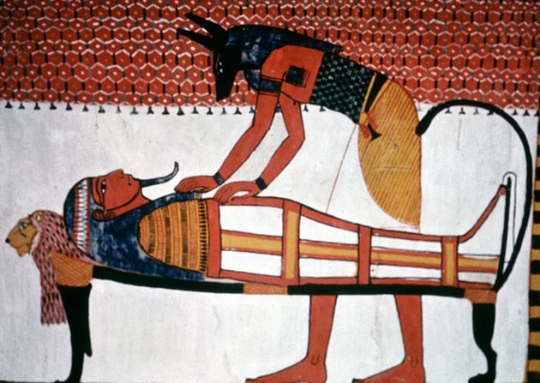
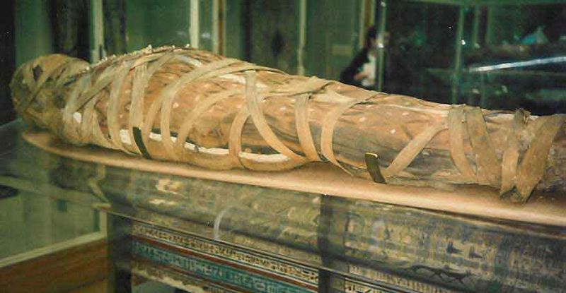
Искусство бальзамирования и мумифицирования, строительство грандиозных гробниц, увековечивание памяти ушедших – все служило одной цели: обеспечить символическое бессмертие. Еще в эпоху Древнего Царства (XXIX-XIX вв. до н. э.) египтяне полагали, что души умерших соединяются со звездами.

Slide 13
Ислам Ислам исходит из факта сотворенности человека волей всемогущего Аллаха, который прежде всего милосерден. На вопрос человека: “Разве, когда я умру, я буду изведен живым?”, Аллах дает ответ: “Разве не вспомнит человек, что мы сотворили его раньше, а был он ничем?” В отличие от христианства, земная жизнь в исламе расценивается высоко. Тем не менее, в Последний день все будет уничтожено, а умершие воскреснут и предстанут перед Аллахом для окончательного суда. Вера в загробную жизнь является необходимой, поскольку в этом случае человек будет оценивать свои действия и поступки не сточки зрения личного интереса, а в смысле вечной перспективы.

Slide 14
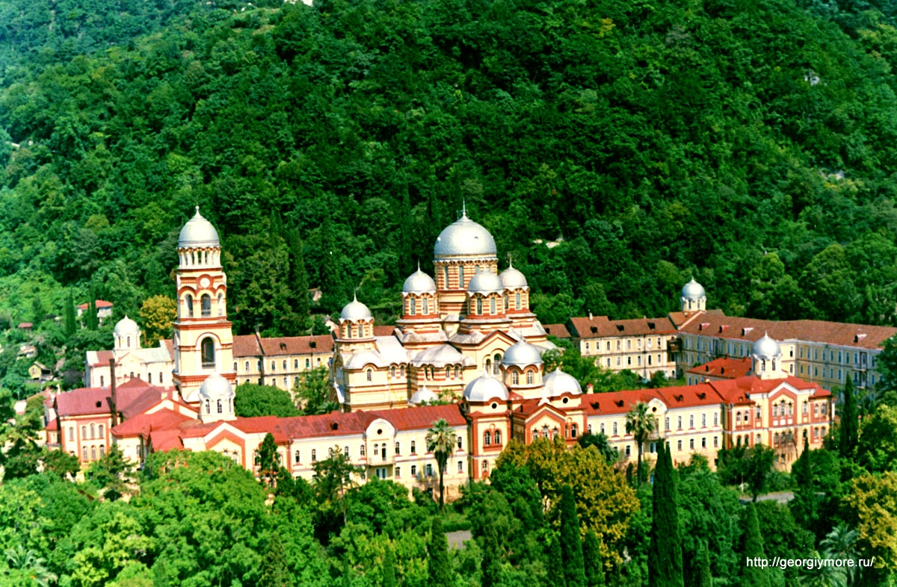
Христианство
Христианское понимание смысла жизни, смерти и бессмертия исходит из ветхозаветного положения: “День смерти лучше дня рождения” (Экклезиаст) и новозаветной заповеди Христа: “...я имею ключи от ада и смерти”. Богочеловеческая сущность христианства проявляется в том, что бессмертие личности как целостного существа мыслимо только через воскресение. Путь к нему открыт искупительной жертвой Христа через крест и воскресение. Это сфера тайны и чуда, ибо человек выводится из сферы действия природно-космических сил и стихий и ставится как личность лицом к лицу с Богом, который тоже есть личность.
Таким образом, целью жизни человека является обожествление, движение к жизни вечной.

Slide 15
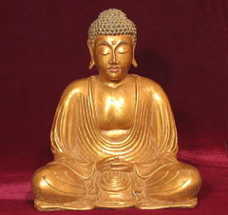
Буддизм
Спокойное и умиротворенное отношение к жизни, смерти и бессмертию, стремление к просветлению и освобождению от зла характерно и для других восточных религий и культов. В этой связи меняется отношение к самоубийству; оно считается не столь греховным, сколько бессмысленным, ибо не освобождает человека от круга рождений и смертей (сансара), а только приводит к рождению в более низком воплощении. Нужно преодолеть такую привязанность к своей личности, ибо, по словам Будды, “природа личности есть непрерывная смерть”. Один из самых мудрых поэтов XX в. У. Уитмен выразил так эту идею - нужно жить “спокойно улыбаясь Смерти
”.

Slide 16
Заключение
Осознавая конечность своего земного существования и задаваясь вопросом о смысле жизни, человек начинает вырабатывать собственное отношение к жизни и смерти. И вполне понятно, что тема эта, быть может наиважнейшая для каждого человека, занимает центральное место во всей культуре человечества

